Slide 1

Муниципальное Бюджетное Дошкольное Образовательное учреждение- Детский сад комбинированного вида №23 Муниципального Образования Темрюкский район
«ФОРМИРОВАНИЕ У ДЕТЕЙ СТАРШЕГО ДОШКОЛЬНОГО ВОЗРАСТА ДУХОВНО- НРАВСТВЕННОГО ОТНОШЕНИЯ К МИРУ ПО СРЕДСТВАМ ПРИОБЩЕНИЯ К ЦЕННОСТЯМ ПРАВОСЛАВНОЙ КУЛЬТУРЫ»
Подготовила музыкальный руководитель МБДОУ ДС КВ №23 Алёшкина Елена Борисовна

Slide 2

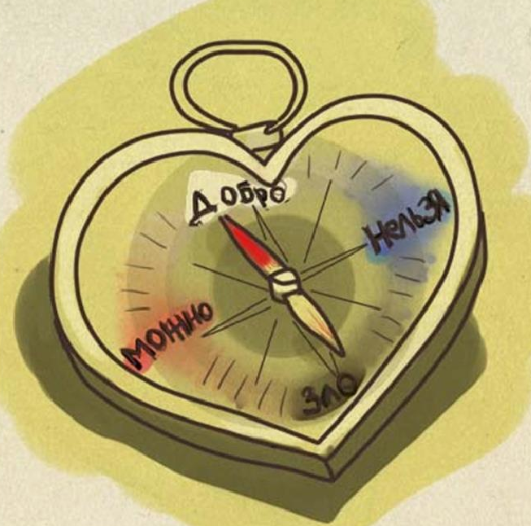
Духовность – свойство души, состоящее в преобладании духовных, нравственных и интеллектуальных интересов над материальными.
Нравственность – принятие на себя ответственности за свои поступки, то есть действовать согласно своей совести.

Slide 3


Slide 4
Цель работы: - приобщение детей старшего дошкольного возраста к традиционным духовно-нравственным ценностям;
- формирование первоначального представления о православной культуре и общей культуры поведения в целом.

Slide 5
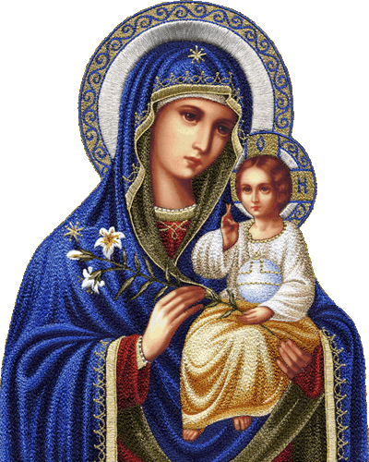

Тематика духовно-образовательных бесед
Блок- «Красота нашего удивительного мира и что мы знаем о себе»
Блок- «Я и моя семья»
Блок- «Основы православной культуры»

Slide 6

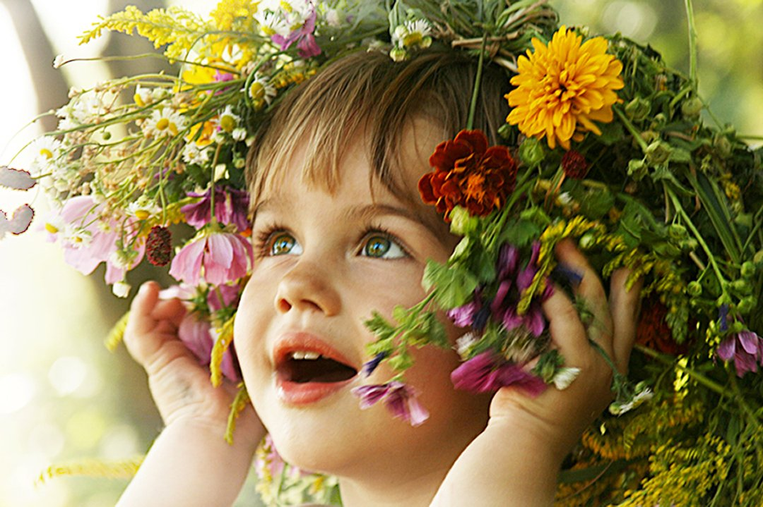
Блок- «Красота нашего удивительного мира и что мы знаем о себе»

Slide 7
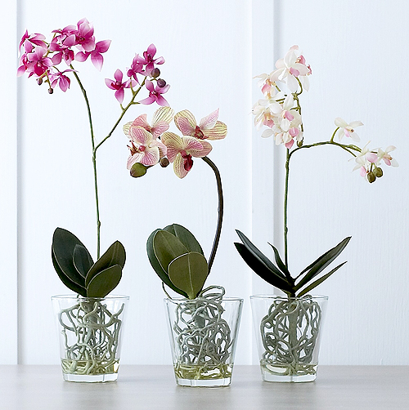
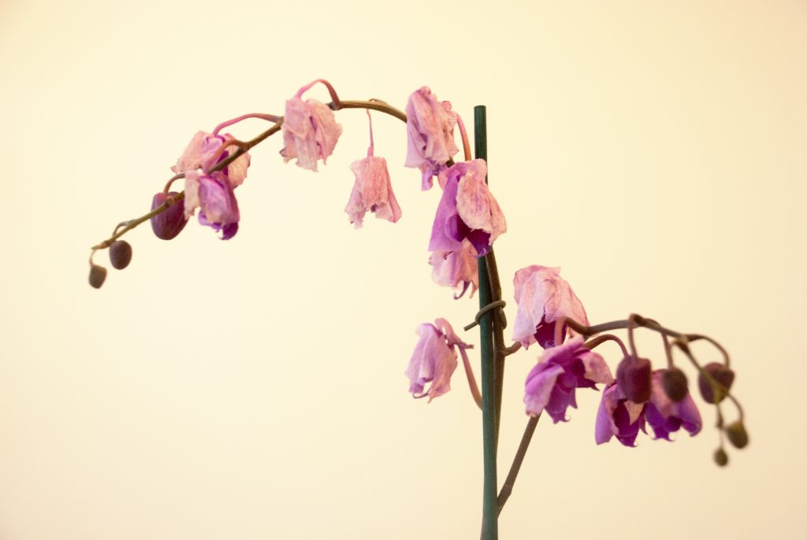
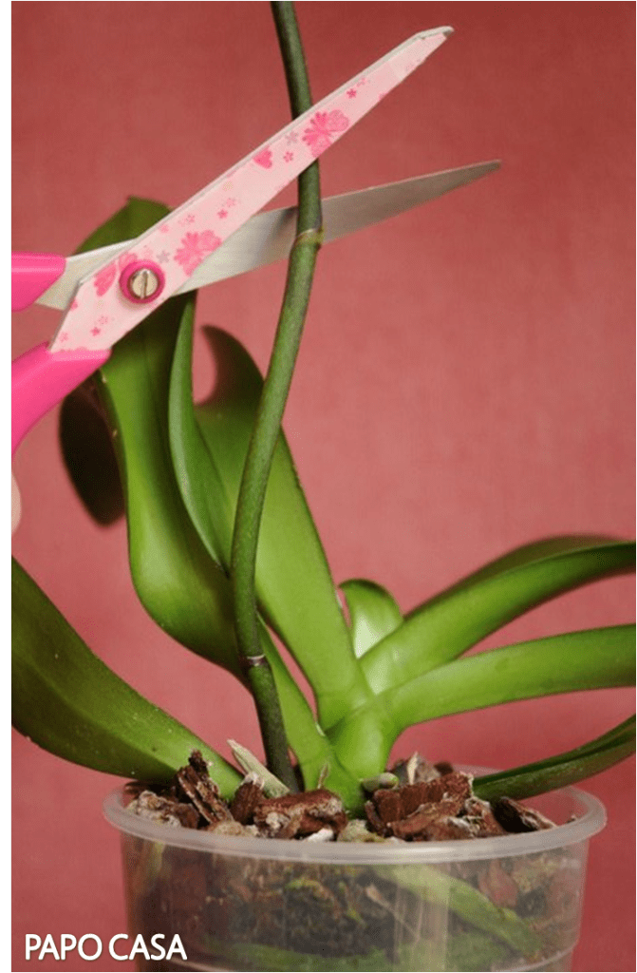
Блок- «Я и моя семья»

Slide 8

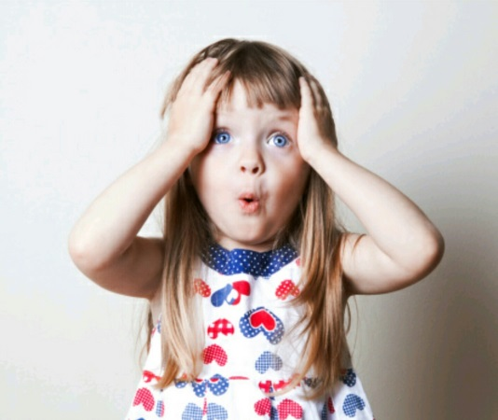
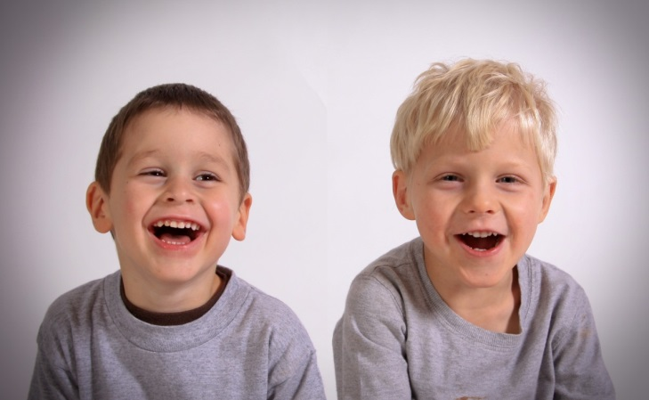
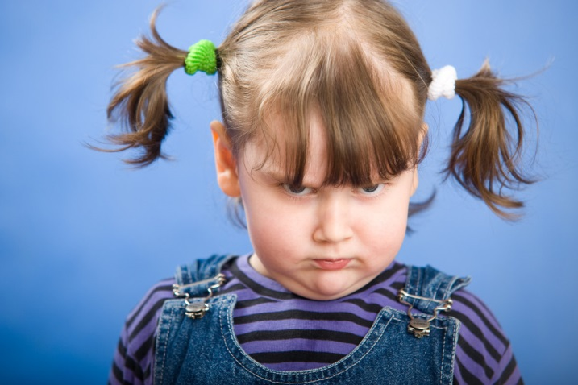
«Духовная жизнь ребенка полноценна
лишь тогда, когда он живет в мире игры,
сказки, музыки, фантазии, творчества.
Без этого он - засушенный цветок».
В. А. Сухомлинский

Slide 9


Slide 10
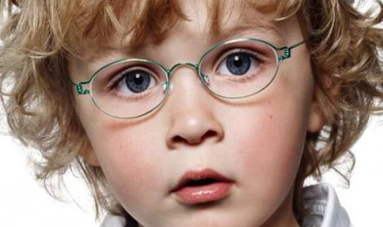
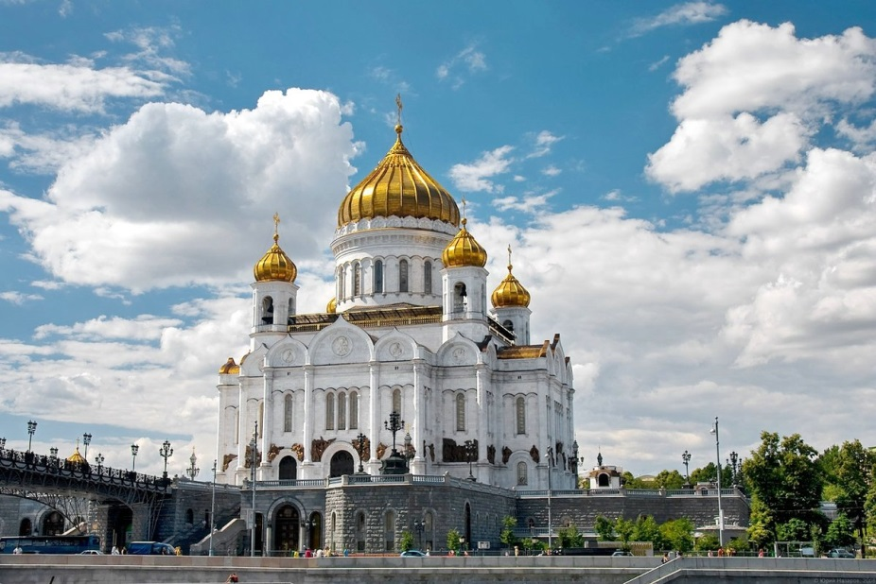

Блок- «Основы православной культуры»

Slide 11

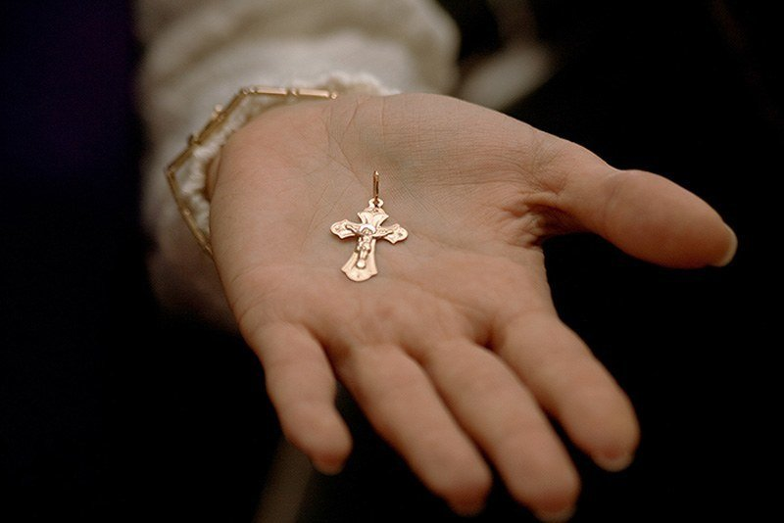
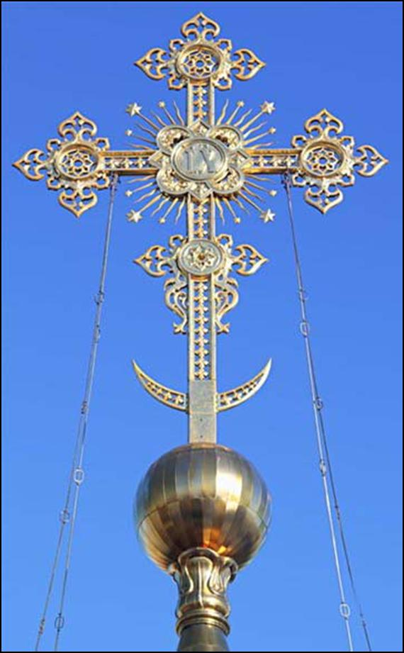
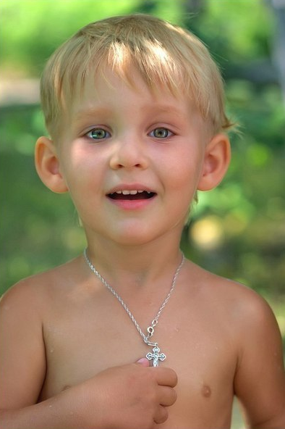
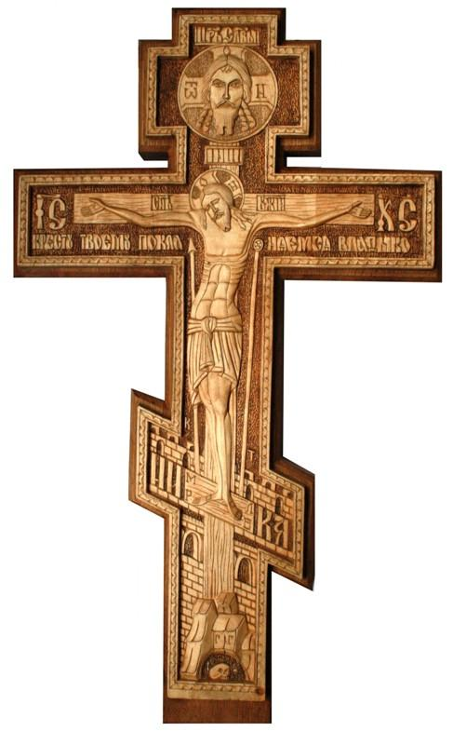
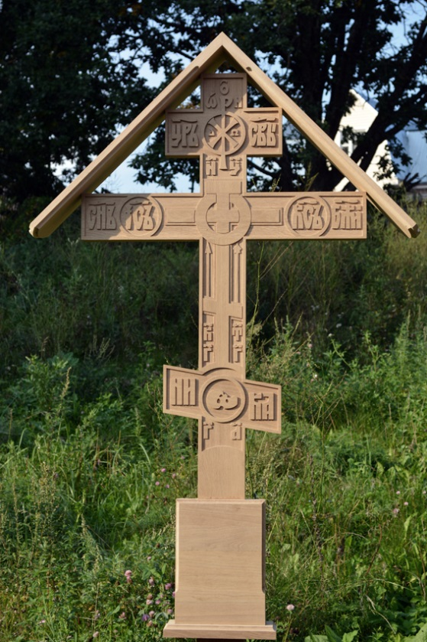

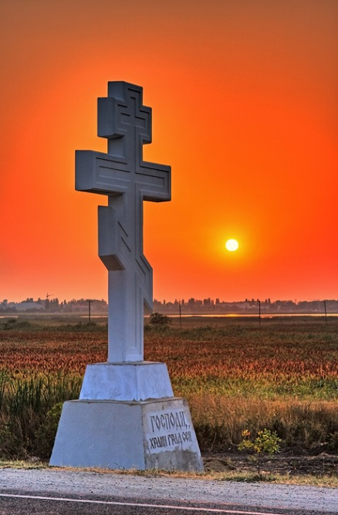

Slide 12

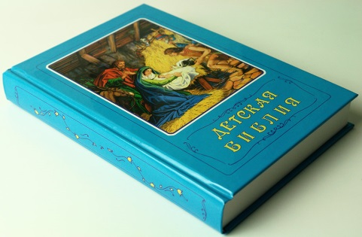

Slide 14
Планируемый результат освоения программы:
-первичное представление о себе, семье, народных и православных традициях;
- получение базовых знаний по православию;
- понятие различий грани добра и зла, хороших и плохих поступков;
- формирование любви и привязанности к родному посёлку, дому , семье, матери, детскому саду;
- знакомство с основными православными понятиями, символами, праздниками, традициями.

Slide 16
Спасибо за внимание!

